Slide 1

AÇIK KAYNAK PROJE
TriedScan
Dağıtık ve Asenkron Ağ Keşif Motoru
"Geleneksel tarama araçları büyük ağlarda neden çöker ve biz bunu nasıl çözdük?"
Siber Güvenlik Projesi
2026

Slide 2
Problem
Neden Böyle Bir Araca İhtiyaç Duydum?
Yavaşlık
Paket Kaybı
Tespit
Düz Nmap taramaları büyük IP bloklarında (/16, /24) çok yavaş kalıyor.
Agresif taramalarda NAT tabloları şişiyor, açık portlar "Filtered" görünüyor.
Ardışık IP taramaları IDS/IPS ve Güvenlik Duvarları tarafından anında banlanıyor.
/16 = 65,536 IP
/24 = 256 IP
Packet Drop > 30%
False Negative Risk
IDS/IPS Alert!
IP Blocked
Konuşmacı Notu
"Büyük bir kurumsal ağda penetration test yaparken, Nmap ile /16 blok taramak saatler sürdü. Daha kötüsü, agresif tarama yaptığımda modemin NAT tablosu şişti ve açık portları kapalı zannettim. Bu deneyim, TriedScan fikrinin doğmasına yol açtı."
Görsel: Problem diyagramı - 3 sütunlu karşılaştırma

Slide 3
Çözüm
TriedScan Yaklaşımı
Hibrit Tarama
Dağıtık Mimari
1
RustScan ile Ön Keşif
Çoklu İşçi (Workers)
Saniyeler içinde tüm portları hızlıca tara
Birbirinden bağımsız çalışan işçiler
Nmap'e Devret
Koordinasyon
2
Sadece açık portları detaylı analiz et
Merkezi yönetim, dağıtık çalışma
"Parçala ve Yönet" Stratejisi
Hız Artışı
Büyük ağları küçük parçalara böl, her işçiye dağıt, sonuçları birleştir. Divide and Conquer stratejisinin siber güvenliğe uyarlanması.
10x
Görsel: Mimari diyagramı - İşçi dağılım şeması

Slide 4
Teknik Mimari
Go Dilinin Gücü
Goroutines
sync.WaitGroup
Her işçi (worker) bağımsız ve paralel başlatılır. Go'nun hafif thread'leri sayesinde binlerce concurrent işlem.
Tüm alt süreçlerin senkronizasyonu. Nmap/RustScan subprocess'lerinin tamamlanmasını bekleme.
// Worker başlatma
// Senkronizasyon
go worker.Scan(ipBlock)
wg.Wait() // Tüm worker'lar bitene kadar
Round-Robin IP Dağıtımı
IP'leri işçilere ardışık değil, dairesel dağıtarak IDS/IPS tespit mekanizmalarını kör ediyoruz.
Geleneksel
TriedScan
192.168.1.1
192.168.1.2
192.168.1.3
→ Tespit!
192.168.1.1
192.168.2.45
192.168.3.128
→ Gizli!
os/exec Paketi
Nmap ve RustScan'i Go içinden native olarak yönetme, çıktıları gerçek zamanlı işleme
Görsel: Go mimari şeması - Goroutines akış diyagramı

Slide 5
Çevresel Profil Çıkarma
Dinamik "Sweet Spot" Algoritması
Projenin En Yenilikçi Yönü
Sabit hız kullanmak yerine, sistem kendi kendini optimize ediyor. Ağ ve sistem kaynaklarını analiz ederek anlık ayarlamalar yapıyor.
RTT Analizi
Kaynak Analizi
ICMP Probing
/proc/meminfo
Hedefe ICMP paketleri göndererek gecikme ölçümü
Kali Linux üzerinden RAM ve CPU okuma
LAN
WAN
Dinamik Worker Hesaplama
< 10ms
> 50ms
maxWorkers = availableRAM / workerMemory
Agresif Mod
Temkinli Mod
maxWorkers = cpuCores * 2
Otomatik Optimizasyon
Hız
Stabilite
Sistem kilitlenmesini önleyen akıllı kaynak yönetimi
+85%
99.9%
Görsel: Algoritma akış şeması - Karar ağacı diyagramı

Slide 6
Modern Arayüz
Gerçek Zamanlı Veri (SSE)
Web Dashboard
Server-Sent Events
Terminal karmaşasından kurtulun! HTML5/JS/CSS ile yazılmış modern, kullanıcı dostu arayüz.
Go backend'den web arayüzüne satır satır, anlık veri akışı.
// SSE bağlantısı
Gerçek zamanlı log izleme
w.Header().Set("Content-Type", "text/event-stream")
fmt.Fprintf(w, "data: %s\n\n", log)
İlerleme çubukları ve istatistikler
Live
- Gerçek zamanlı güncelleme
Responsive tasarım
XML Sonuç Birleştirme (Merging)
İşçilerin ürettiği worker_*.xml dosyaları, Nmap mantıksal yapısı bozulmadan tek bir raporda birleştirilir.
worker_1.xml
worker_2.xml
merged_result.xml
Görsel: Dashboard mockup - SSE veri akış diyagramı

Slide 7
Temiz Kod
Repozitörü Disiplini
Yazılım Mühendisliği Standartları
Sadece kod yazmakla kalınmadı. Endüstri standardı best practice'ler uygulandı.
Vakum Sistemi
Klasör Yapısı
Taramalardan sonra kalan çöp dosyalarının Garbage Collector mantığıyla otomatik temizlenmesi.
Docker ve CI/CD uyumlu, Go standartlarına uygun klasörleme.
├──
cmd/
# Ana uygulama
// .gitignore
├──
internal/
# Paketler
worker_*.xml
├──
web/
# Dashboard
*.tmp
├──
Dockerfile
logs/
└──
.github/workflows/
Otomatik temizlik, sıfır çöp
Docker
CI/CD
Testing
Container desteği
GitHub Actions
Unit test coverage
Görsel: GitHub repo yapısı - Dosya ağacı diyagramı

Slide 8
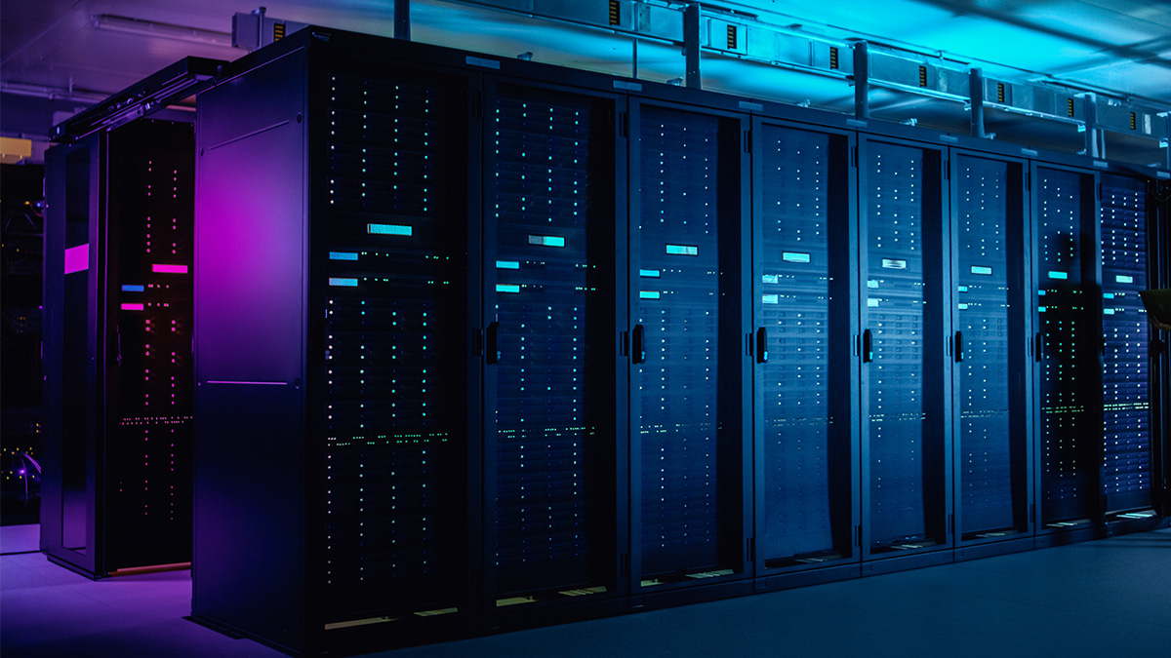
Sonuç ve Gelecek Hedefleri
Hız ve Güvenilirlik Dengesi
TriedScan, Red Team operasyonlarında hız ve güvenilirliği mükemmel bir şekilde dengeliyor. RustScan'in hızı, Nmap'in detaycılığı, Go'nun concurrency'si bir arada.
10x
0%
100%
∞
Daha Hızlı
Packet Drop
Gizli
Ölçeklenebilir
Açık Kaynak Katkısı
Gelecek Özellikler
Topluluğa geri verme zamanı. Proje GitHub'da açık kaynak olarak paylaşılacak.
Cloud Entegrasyonu (AWS/Azure)
WAF/IDS Evasion Modülleri
Gelişmiş Raporlama
Yıldız bekliyoruz!
"Güvenlik araçları da güvenlik kadar önemlidir."
TriedScan
v1.0.0

